Slide 1


Требования к реализации воспитательной работы в профессиональной образовательной организации в условиях инклюзии
Грибанова Елена Михайловна,
заместитель директора ОБПОУ «КГПК»
по инклюзивному образованию комплектованию и трудоустройству
г. Курск
15 апреля 2021 года

Slide 2
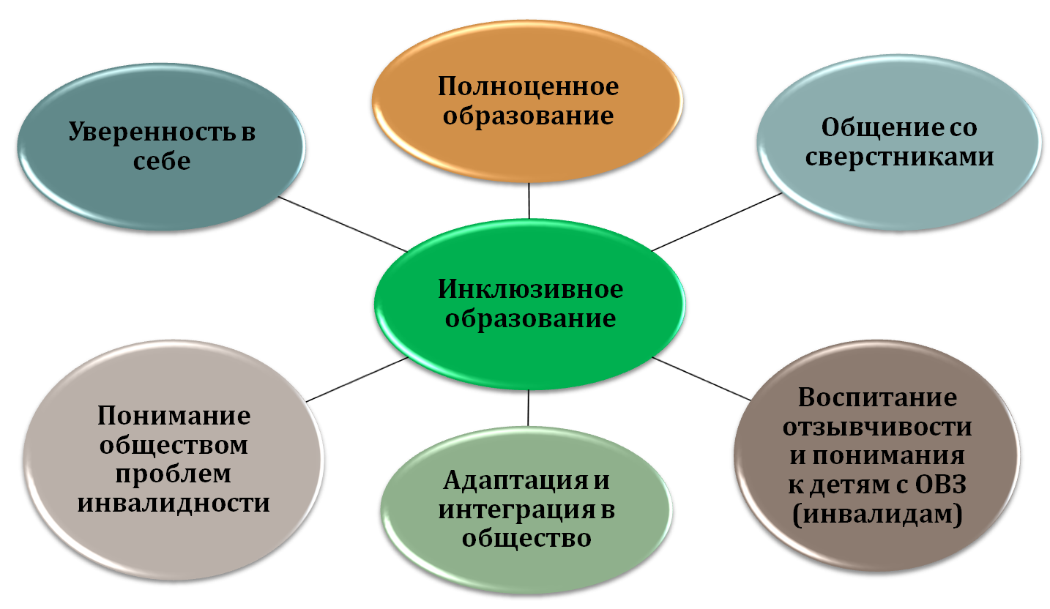

Slide 3
Согласно части 3 статьи 79 ФЗ N 273 под специальными условиями для получения образования обучающимися с ОВЗ понимаются условия обучения, воспитания и развития таких обучающихся, включающие в себя использование специальных образовательных программ и методов обучения и воспитания, специальных учебников, учебных пособий и дидактических материалов, и т.д.

Slide 4

Комплекс сопровождения лиц с ОВЗ
организационно-педагогическое сопровождение
Коррекция личности
организационно-педагогическое сопровождение
Контроль учебы
Социальное сопровождение
Содействие в решении бытовых проблем
Организация досуга
Воспитание
Психологическая поддержка
Помощь в освоении дисциплин
Формирование личностных компетенций

Slide 5
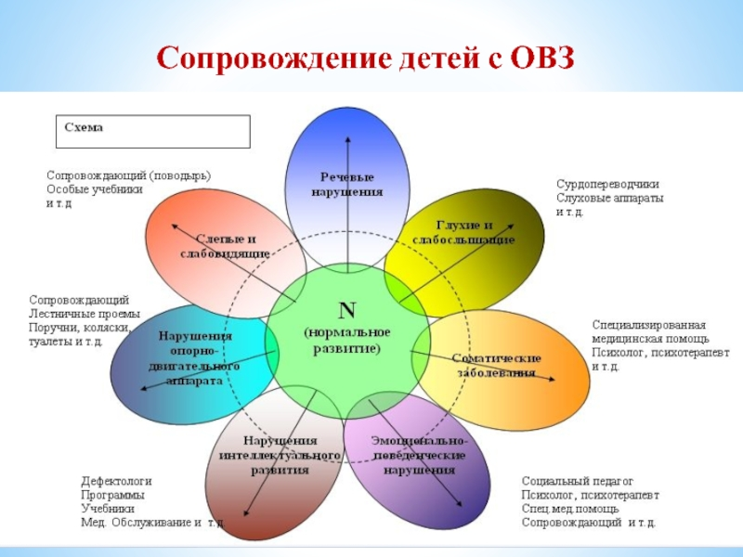

Slide 6
Спасибо за внимание!
Готовы к сотрудничеству,
Грибанова Е.М.

